Slide 1
PENSION SEGURA ABOGADOS
ASESORIA INTEGRAL EN LABORAL Y SEGURIDAD SOCIAL
8008078 - 3208307889
WWW.ABOGADOSPSA.COM

Slide 2
LOS REGIMENES PENSIONALES

Slide 3
REGIMEN DE PRIMA MEDIA CON PRESTACION DEFINIDA | REGIMEN DE AHORRO INDIVIDUAL
Es administrado por COLPENSIONES. Los aportes de los afiliados constituyen un Fondo Común solidario. Es un Régimen de prima media con Prestación Definida. | Es administrado únicamente por las AFPS. Esta basado en el ahorro individual. YO FINANCIO MI PENSION. El valor de la pensión depende del ahorro acumulado en la cuenta individual al momento de pensionarse.

Slide 4
PENSION VEJEZ COLPENSIONES | PENSION VEJEZ FONDO PRIVADO
Edad: Hombre 62 años Mujer 57 años Semanas: 1.300 Forma de liquidación: El IBL de los últimos 10 años y/o Toda la vida laboral. Formula Decreciente. | Edad: No aplica. Semanas: No aplica Cuando reúna suficiente capital para pagarse su propia pensión. GARANTIA DE PENSION MINIMA Edad: 57 – 62 Semanas: 1150 Valor Pensión: 1smmlv.

Slide 5
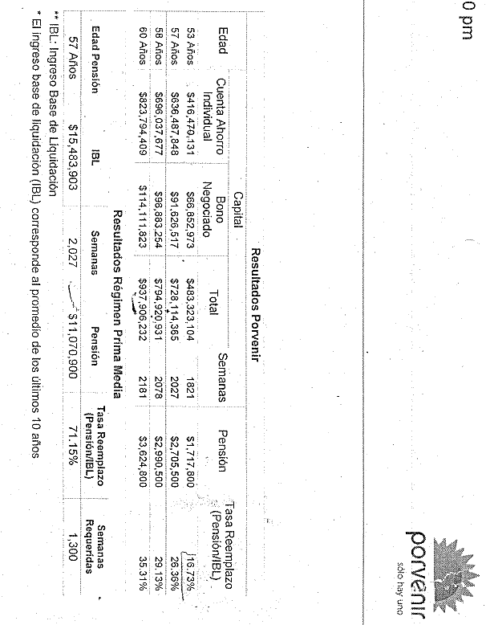

Slide 6
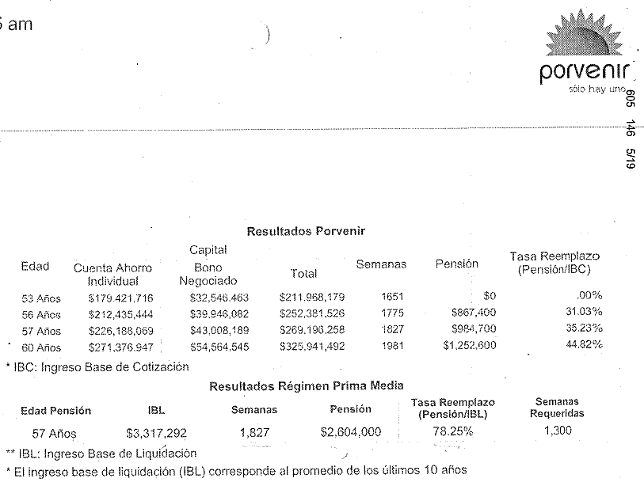

Slide 7
PENSION INVALIDEZ COLPENSIONES | PENSION INVALIDEZ FONDO PRIVADO
Requisitos: Condición: haber sido calificado invalido (perdida de la capacidad física para laborar del 50% o mas). Semanas: 50 sem dentro de los 3 años anteriores a la fecha de E.I. Origen: común no tienen su origen en un A.T. o E.P.. | IGUAL QUE EN EL RPM Monto de la Pensión: -Si el Grado de la Invalidez es entre el 50% al 65,99% se liquidara a partir del 45% del IBL. -Si el Grado de la Invalidez es = o superior al 66% se liquidara a partir del 54% del IBL. Hasta llegar al 75%,

Slide 8
EJEMPLO
Pedro fue calificado con una perdida de la capacidad laboral del 53% y cotizo 50 semanas dentro de los tres años anteriores a la fecha de estructuración de invalidez. Tenia un total de 500 semanas y un promedio de salarios cotizados durante los 10 últimos años de $3.000.000. Por lo que el valor de su pensión fue de: IBL % VALOR PENSION $3.000.000 * 45% = $1.350.0000

Slide 9
PENSION SOBREVIVENCIA COLPENSIONES | PENSION SOBREVIVENCIA FONDO PRIVADO
Prestación económica que se reconoce a los beneficiarios de ley del afiliado y/o pensionado que ha fallecido, Semanas: 50 sem dentro de los 3 años anteriores a la fecha de fallecimiento. Monto de la Sustitución pensional: el valor de la mesada que venia disfrutando el pensionado. | IGUAL QUE EN EL RPM Monto de la Pensión: - Hasta las primeras 500 sem se liquidara a partir del 45% del IBL. -Por cada 50 sem adicionales a las primeras 500 el % aumentara en un 2% hasta llegar a un tope max del 75%,

Slide 10
EJEMPLO
Andrés falleció el 16 de febrero de 2021 y había cotizado 50 semanas dentro de los tres años anteriores a la fecha de fallecimiento. Tenia un total de 600 semanas cotizadas durante toda su vida y un promedio de salarios cotizados durante los 10 últimos años de $3.000.000. Por lo que el valor de la pensión de sobrevivencia para sus beneficiaria fue de: IBL % VALOR PENSION $3.000.000 * 49% = $1.470.0000

Slide 11
PENSION SEGURA ABOGADOS
ASESORIA INTEGRAL EN LABORAL Y SEGURIDAD SOCIAL
8008078 - 3208307889
WWW.ABOGADOSPSA.COM

